Slide 1
Digitalisering en consumentenbescherming
Wijnand van de Beek
Manager Strategie, Beleid en Internationale Zaken (SBI)
Autoriteit Financiële Markten

Slide 2
Digitalisering biedt grote kansen, maar …
Marktveranderingen
Financiële sector
BigTechs
Consumentengedrag
Consumentenbescherming
Financiële dienstverlening - BigTechs
Beperkte rationaliteit consumenten
Kunnen we het tempo van verandering bijbenen?
Wettelijke kaders
Toezichttechniek
Internationalisering

Slide 3
5 belangrijke trends en ontwikkelingen financieel toezicht
De financiële sector digitaliseert
Macro-economische ontwikkelingen; lage-renteomgeving
Invoering van (Europese) wet- en regelgeving
Internationale politieke onzekerheid
Overgang naar een duurzame economie en samenleving

Slide 4
Ontwikkelingen Fintech
Veel innovatie & fintech gedreven ontwikkelingen …
… lijken in een stroom-versnelling te komen…
…met directe consequenties voor de AFM
Big-data
Kunstmatige intelligentie
Blockchain
Geavanceerdere identificatie-, authenticatie en encryptietechnieken
Social media, influencers
Etc…
Het beschikbaar komen van steeds meer data in combinatie met nieuwe technieken betekent dat ook steeds meer complexe functies worden geautomatiseerd
Er wordt steeds meer geïnvesteerd in fintech. Wereldwijd werd zo’n 20 miljard euro opgehaald in 2015. Dit is een stijging van 70% ten opzichte van 2014
Nieuwe wetgeving, zoals PSD2, biedt kansen voor nieuwe toetreders
Nieuwe toezicht vragen en dilemma’s
Het opbouwen van voldoende kennis en vaardigheden hebben om onderzoek te doen in deze nieuwe omgeving
De sociale netwerken waarin we opereren staan ver af van die waarin de nieuwe ontwikkelingen plaatsvinden
Het wettelijk kader waarbinnen we opereren, past niet altijd meer
Etc…

Slide 5
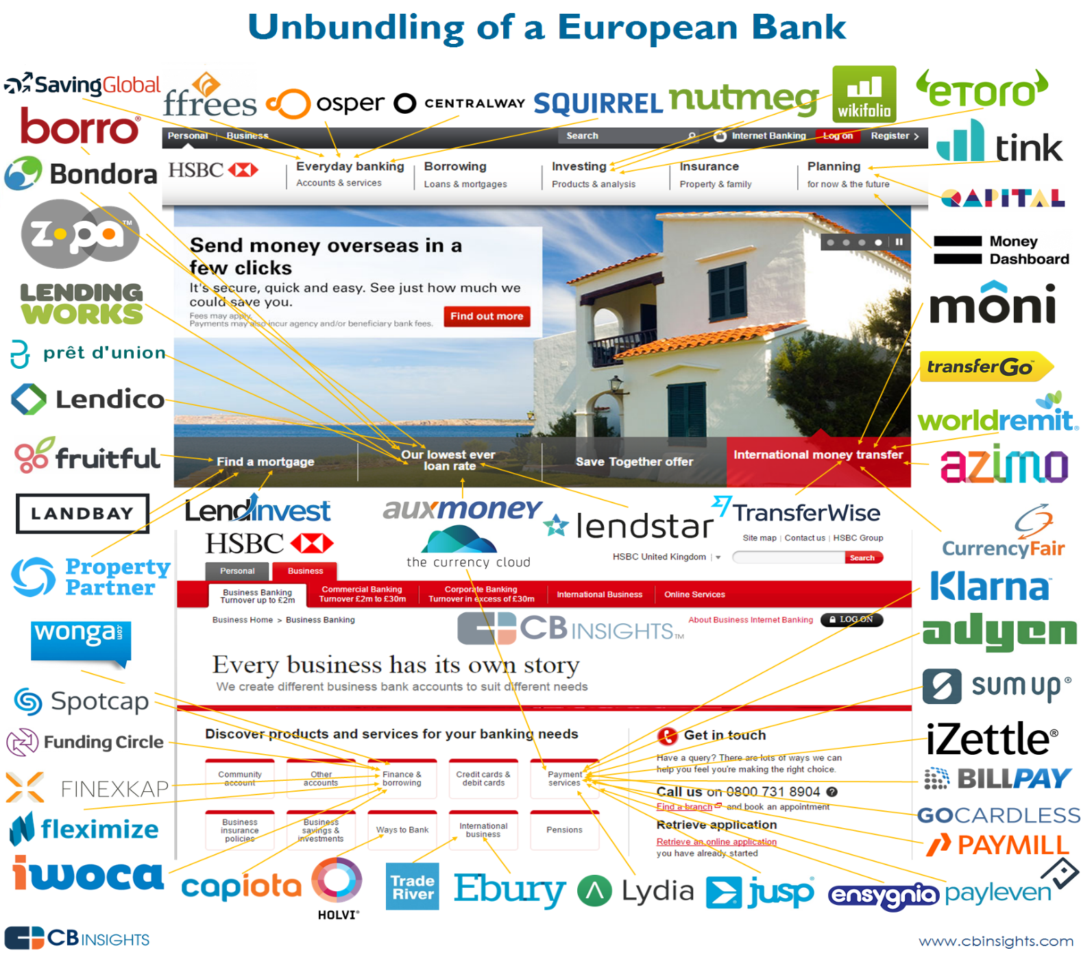
“Unbundling” heeft grote impact

Slide 6
Beperkte rationaliteit consumenten
Wordt misbruik gemaakt van voorspelbare ‘denkfouten’ om klant tegen eigen belang in te laten handelen?

Slide 7
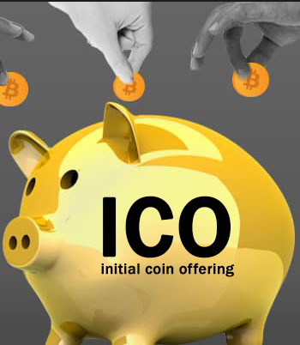
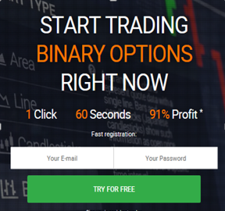
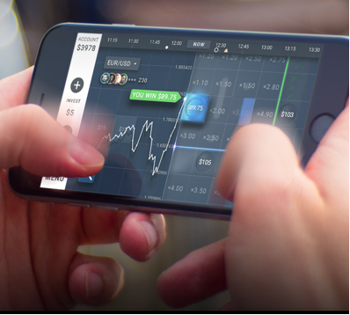
Digitalisering kan leiden tot verleiding en manipulatie

Slide 8
Hoog niveau van consumenten-bescherming in financiële sector
Publiekrechtelijke eisen
Zorgplicht
Productontwikkelingsregels
Transparantieverplichtingen
Adviesregels
Regels tegen overkreditering
Toezicht
Buiten bereik Wft alleen bescherming civiel recht

Slide 9
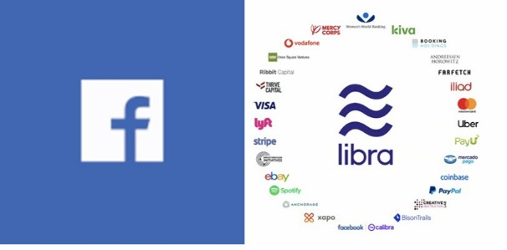
Voorbeeld Libra
Potentieel Libra
Principiële zorgen
Door transactie data te combineren met de digitale Libra portemonnee (Calibra) kan Facebook clicks met werkelijke conversie vergelijken
Facebook kan door de Libra infrastructuur open te stellen nieuwe business modellen faciliteren
Het Libra initiatief kan grote veranderingen veroorzaken in hoe klanten betalen en hoe markten functioneren
BigTechs (zoals Facebook) worden kritieke schakels in de financiële sector
Koopgedrag van consumenten kan zeer sterk beïnvloed worden
Marktmacht van grote tech platforms kan zeer groot worden

Slide 10
Wat kan Tweede Kamer doen?
Onze suggesties zouden zijn:
Ontwikkelingen nauwgezet volgen
Oog voor valkuilen consumentengedrag
Aandacht voor wettelijke kaders techsector en digitale diensten
Indien actie (wetgeving) nodig: samenwerken op Europees en mondiaal niveau

